Slide 1
Mindfulness/ενσυνειδητότητα

Slide 2
Παραδείγματα απουσίας συνειδητότητας/αυτόματος πιλότος
Σας έχει συμβεί να
οδηγείτε το αυτοκίνητο πηγαίνοντας κάπου και φτάνοντας στον προορισμό σας να συνειδητοποιείτε ότι δεν θυμάστε τίποτα από τη διαδρομή;
ή να αρχίζετε να τρώτε ένα πακέτο πατατάκια και κάποια στιγμή να διαπιστώνετε ότι το μόνο που έχει απομείνει στα χέρια σας είναι ένα άδειο πακέτο;

Slide 3
Χρειάζεσαι mindfulness αν
είπες κάτι για το οποίο μετάνιωσες κατόπιν
ήσουν τόσο αγχωμένος για κάτι, ώστε δε μπόρεσες να κοιμηθείς την προηγούμενη νύχτα
μπήκες στο δωμάτιο να πάρεις κάτι και μετά ξέχασες τι ήταν αυτό
ήσουν πραγματικά θλιμμένος ή εκνευρισμένος αλλά δεν ήξερες τον λόγο
ήσουν τόσο απορροφημένος από ένα μυθιστόρημα ή κάποιο χόμπυ, που όλα τ' άλλα χάνονταν κι αυτή η δραστηριότητα ήταν στο επίκεντρο της προσοχής σου

Slide 4
Τι είναι το mindfulness
ικανότητα να συνειδητοποιούμε κάθε στιγμή τις σκέψεις, τα συναισθήματα, τις σωματικές αισθήσεις μας και το περιβάλλον.
αποδοχή, δίνουμε προσοχή στις σκέψεις και τα συναισθήματά μας χωρίς να τα κρίνουμε.

Slide 5
Τι δεν είναι το mindfulness
κλασικός διαλογισμός
απλά χαλάρωση ή ηρεμία
να είμαστε συνεχώς ευτυχισμένοι
να σταματάμε να σκεφτόμαστε
θρησκεία
ένα είδος πειθαρχίας στην τάξη

Slide 6
Όταν εξασκούμε το Mindfulness
οι σκέψεις μας συντονίζονται σε αυτό που αισθανόμαστε στην παρούσα στιγμή. Η ζωή μπορεί γρήγορα να μας προσπεράσει, όταν δεν είμαστε επικεντρωμένοι σε ό,τι έχει σημασία, όταν συνηθίζουμε να τονίζουμε το αρνητικό και να παραβλέπουμε το θετικό
εντοπίζουμε και διαχειριζόμαστε κρυφά συναισθήματα, που προκαλούν προβλήματα στις προσωπικές και επαγγελματικές σχέσεις μας με έναν υγιή τρόπο

Slide 7
Jon Kabat Zinn
Ο πρωτοπόρος επιστήμονας και δημιουργός του παγκόσμια αναγνωρισμένου προγράμματος "Μείωση Άγχους Μέσω Ενσυνειδητότητας - MBSR" ορίζει την ενσυνειδητότητα ως εξής: "Η με πρόθεση παρατήρηση της εμπειρίας μας στο παρόν, χωρίς κριτική."

Slide 8
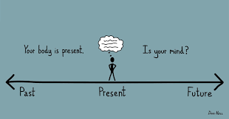
Εστιάζω στο παρόν

Slide 9
Μαρκ Τουαίην
Στη ζωή μου έχω περάσει από φρικτές καταστάσεις, μερικές από τις οποίες μάλιστα συνέβησαν και στην πραγματικότητα

Slide 10
3 διαστάσεις
Η προσοχή μας εστιάζεται με Πρόθεση: σκόπιμη εστίαση της προσοχής μας. Όταν είμαστε στον αυτόματο πιλότο, η προσοχή μας έχει "εγκλωβιστεί" σε μια συνεχή (και όχι πάντα θετική) ροή σκέψεων
Η προσοχή μας εστιάζεται στην Παρούσα Στιγμή: το μυαλό μας ανεξέλεγκτο, είτε αναπολεί το παρελθόν, είτε προβάλει σενάρια και φαντασιώνει το μέλλον. Η ενσυνείδητη προσοχή είναι πλήρως εστιασμένη στην εμπειρία μας την τρέχουσα στιγμή - στο εδώ και τώρα. Αποδεχόμαστε την παρούσα στιγμή, έτσι ακριβώς όπως είναι.
Η προσοχή μας εστιάζεται Χωρίς Κριτική: σκοπός μας δεν είναι να ελέγξουμε, να καταστείλουμε ή να σταματήσουμε τις σκέψεις μας. Προσέχουμε και παρατηρούμε την τρέχουσα εμπειρία, χωρίς να την κρίνουμε, να την αναλύουμε ή να την αξιολογούμε με οποιονδήποτε τρόπο.

Slide 11
Η ενσυνειδητότητα
μας επιτρέπει να γίνουμε παρατηρητές των αισθήσεων, των σκέψεων και των συναισθημάτων που προκύπτουν, χωρίς να εμπλακούμε ή παρασυρθούμε στη ροή τους
με αυτόν τον τρόπο και ως παρατηρητές, είναι λιγότερο πιθανό να αντιδράσουμε μηχανικά με βάση τον συνήθη τρόπο σκέψης ή συμπεριφοράς
μας δίνεται έτσι μια ευκαιρία για νέες επιλογές, φέρνοντας περισσότερη ελευθερία στη ζωή μας

Slide 12
Οι πυλώνες του mindfulness
Non judging-δεν κρίνω
Patience-μένω στη στιγμή, δεν περνώ στην επόμενη
Beginners mind-σαν να τα βλέπω όλα πρώτη φορά

Slide 13
Οι πυλώνες του mindfulness
Acceptance-αποδέχομαι την κατάσταση ως έχει και έπειτα,αν δε μου αρέσει,επιλέγω ενέργειες που θα έχουν ως στόχο τις επιθυμητές αλλαγές
Non striving-δεν προσπαθώ να αποδεχτώ ή να απομακρύνω κάτι

Slide 14
Mindfulness & Εκπαίδευση
- Οι πρακτικές Mindfulness γίνονται όλο και πιο κοινές στα εκπαιδευτικά ιδρύματα, συμπεριλαμβανομένων τόσο των σχολείων πρωτοβάθμιας όσο και αυτών της δευτεροβάθμιας.
- Οι εφαρμογές του Mindfulness στα σχολεία στοχεύουν στην ηρεμία και χαλάρωση των μαθητών καθώς και στην εξάσκηση μαθητών και εκπαιδευτικών για να χτίσουν συμπόνια και ενσυναίσθηση για τους άλλους.
Ένα πρόσθετο όφελος για το Mindfulness στην εκπαίδευση είναι η πρακτική να μειωθεί το άγχος και το στρες στους μαθητές και τους εκπαιδευτικούς.

Slide 15
Η εφαρμογή της πρακτικής του Mindfulness ενισχύει τους στόχους της εκπαίδευσης στον 21ο αιώνα, που περιλαμβάνει την προσαρμογή σε έναν ταχέως μεταβαλλόμενο κόσμο και τη δυνατότητα να γίνουμε ευαίσθητοι και αφοσιωμένοι πολίτες.

Slide 16
Mindfulness & Εκπαίδευση
Το Mindfulness
μπορεί να προσφέρει στους εκπαιδευτικούς πολλούς από τους απαραίτητους πόρους, ώστε να αυξήσουν το αίσθημα αυτοαποτελεσματικότητάς τους
μπορεί να ενισχύσει τις δεξιότητες διαχείρισης των πιέσεων που δέχονται
μπορεί να λειτουργήσει ευεργετικά στον τρόπο που οι εκπαιδευτικοί βιώνουν και διαχειρίζονται το άγχος

Slide 17
Οι απαιτήσεις των σημερινών τάξεων μεταβάλλονται συνεχώς, καθιστώντας επιτακτική την ευελιξία και προσαρμοστικότητα των εκπαιδευτικών. Το Mindfulness μπορεί να συνεισφέρει σημαντικά στην οικοδόμηση και ισχυροποίηση της συγκεκριμένης απαιτούμενης δεξιότητας, αφού εκπαιδεύει το άτομο στο να επικεντρώνει την προσοχή και το ενδιαφέρον του στις παρούσες διαδικασίες και συναισθηματικές διεργασίες (Bishop et al., 2004).

Slide 18
Πρακτικές του mindfulness
Επίγνωση της αναπνοής
Επίγνωση του σώματος-ανάπαυση
Επίγνωση του σώματος-κίνηση
Επίγνωση των ήχων, των αισθήσεων, των σκέψεων, των συναισθημάτων
Επίγνωση των καθημερινών δραστηριοτήτων
(κάνω ντους, βουρτσίζω δόντια)
Τρώω / πίνω με ενσυνειδητότητα
Σιωπώ με ενσυνειδητότητα

Slide 19
Kabat -Zinn
You can’t stop the wave but you can learn surfing

Slide 20
Η εξάσκηση του mindfulness
Μειώνει ή μετριάζει
το άγχος
την αυπνία
το στρες
τον κίνδυνο στεφανιαίας νόσου
την κατάχρηση ουσιών
την επιθυμία για κάπνισμα
τον χρόνιο πόνο-τα συμπτώματα ινομυαλγίας

Slide 21
Η εξάσκηση του mindfulness
μπορεί να βελτιώσει
την ποιότητα ζωής
την ικανοποίηση και την εγγύτητα σε μια σχέση
τη σεξουαλική λειτουργία
την προσοχή
τη λειτουργία του ανοσοποιητικού
την κλινική εικόνα του δέρματος στους πάσχοντες από ψωρίαση
την αυτοδιαχείριση του διαβήτη
την υγεία και μακροβιότητα σε όσους διαμένουν σε γηροκομεία

Slide 22
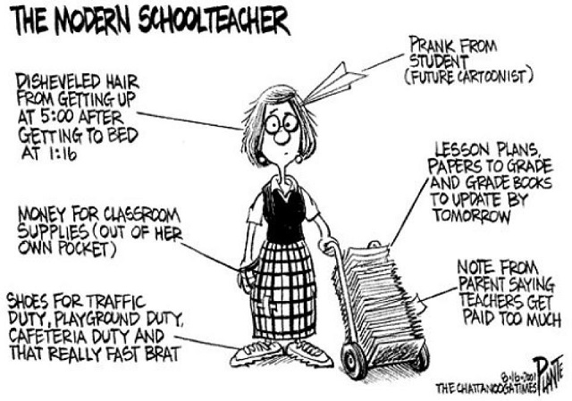
Ευχαριστώ για την προσοχή σας!

